Slide 1
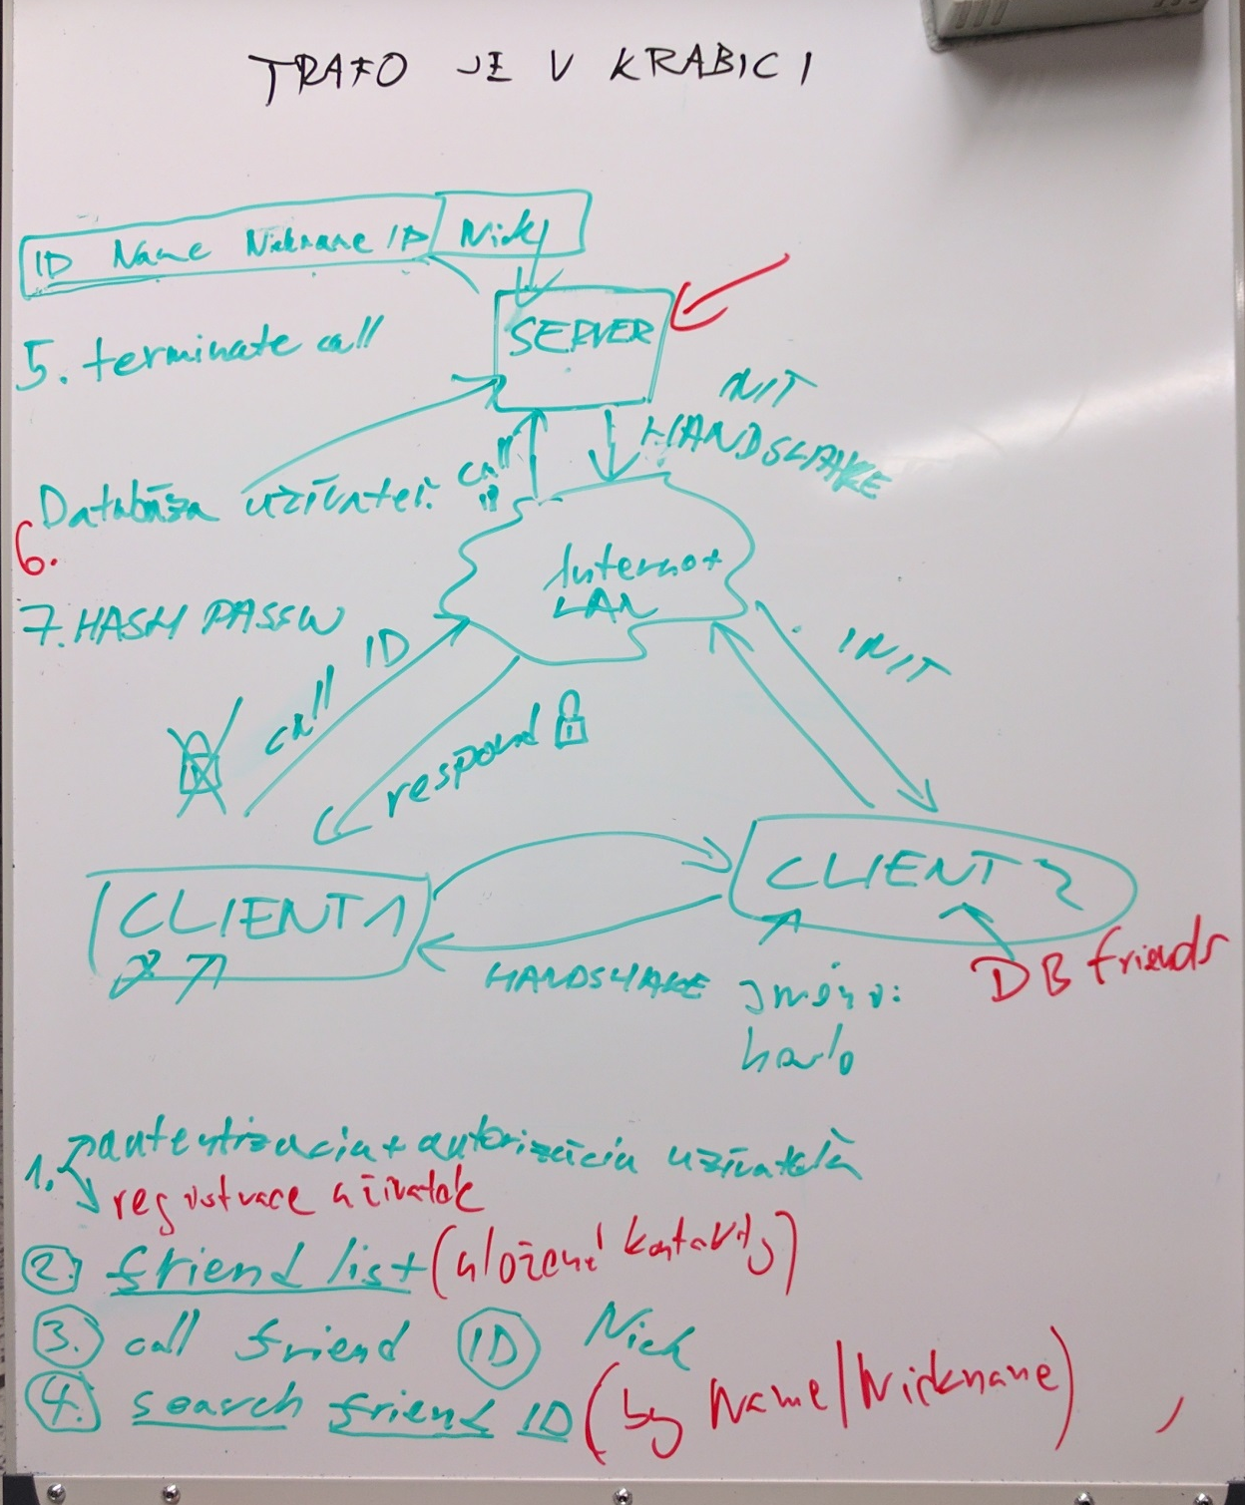
Kyrys brainstorm 01

Slide 2
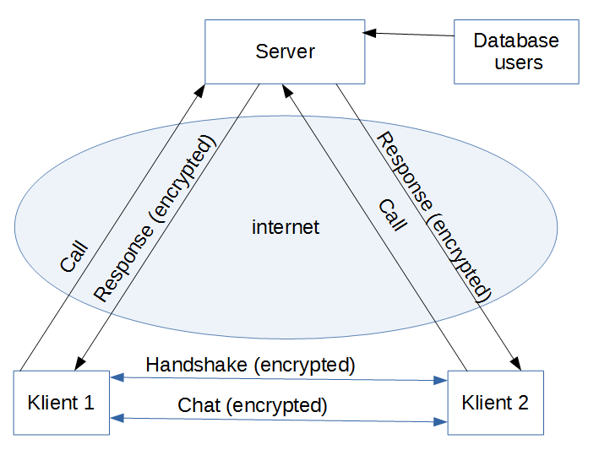
Kyrys infrastructure diagram

Slide 3
Klientská aplikace
Serverová aplikace
- Příhlášení uživatele pomocí jména a hesla
- Registrace nového uživatele
- Zobrazení uložených kontaktů
- Přidání nového kontaktu, vyhledávání podle Jména/přezdívky
- "Zavolání" některého z uložených kontaktů
- Přímá Peer2Peer komunikace s druhým klientem
- Ukončení komunikace
- Databáze všech kontaktů
- Seznamy přátel
- Zprostředkování startu komunikace mezi 2 klienty - handshake
- Ověřování klientů při přihlašování
- Odesílání seznamu příátel po přihlášení

